Slide 1


Entrega
Parcial
https://hackliodscnj.jedex2.com

Slide 2

Sobre o time:
Número do time: 8
Desafio Escolhido: 2
Equipe (descreva as expertises dos integrantes do time):
Arthur Clini de Souza – IA, físico, desenvolvedor.
Rodrigo Vieira da Silva– IA e desenvolvedor.
Fabio Akahoshi Collado – IA e área jurídica.

Slide 3


Como está a jornada do time até aqui?
Estamos assim!

Slide 4
Problema que pretendemos resolver
Processos judiciais e administrativos que versam sobre causas ambientais, como incêndio, construção em área de proteção, desmatamento entre outras, podem ser encontradas nos sites do órgão competente. Porém, encontrar todos os processos que versam sobre determinada região é uma tarefa árdua, quando não impossível. Isso porque os campos de pesquisa não incluem geolocalização, além de que o local do crime ambiental nem sempre se encontra na sentença ou acórdão disponibilizado no site de busca, mas em outras peças processuais, como a petição inicial e a matrícula do imóvel.

Slide 5
Nossa solução
Nossa solução é criar um algoritmo de estruturação de um texto jurídico, capaz de indicar a geolocalização das áreas de interesse do processo judicial ou administrativo. Esses dados de geolocalização podem ser disponibilizados ao jurisdicionado ou adicionados como campo de busca no site de pesquisa de processos.
Fomos além e utilizamos o BING da Microsoft para plotar essas localizações em um mapa do país, comparando-as com as áreas de preservação e de reservas indígenas. Ao usuário, para encontrar um processo, basta navegar pelo mapa do país.
Foram utilizadas dois algoritmos de IA para estruturar os dados e outros dois para melhorar a experiência do usuário. A seguir, segue uma tela de exemplo da proposta que implementamos.

Slide 6
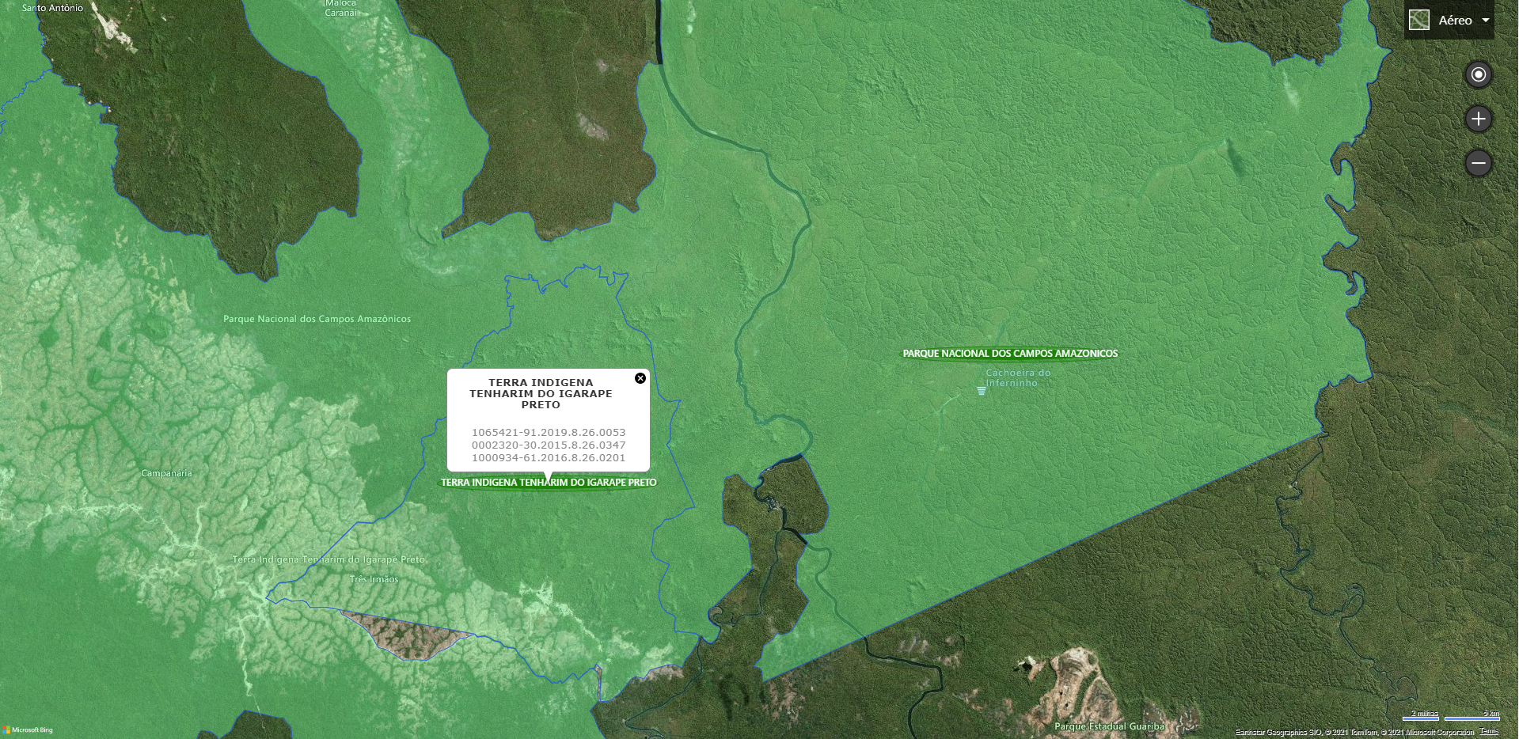

Slide 7
Nossa estratégia de implementação
Utilizamos um Reconhecedor de Entidades Nomeadas do spaCy (nossa primeira IA) para encontrar partes do texto que correspondem a localizações. Essas informações não são suficientes para resolver o problema porque não encontram endereços!
Criamos centenas de milhares de dados sintéticos anotados para o desenvolvimento de uma segunda IA por treinamento supervisionado que extrai localizações e endereços. Os dados foram utilizados para treinar uma Rede Neural Bidirecional LSTM. Este modelo de IA testa frases formadas por palavras próximas às localizações encontradas pelo spaCy.
Os dados encontrados foram enviados à API do BING para encontrar latitude e longitude. Essas informações são suficientes para implementar um sistema de busca por geolocalização no órgão público.
Cada ponto de localização é comparado com os polígonos de áreas de preservação e de reservas indígenas, apenas os pontos nessas áreas são mantidos.
Os pontos são plotados no Bing Maps, junto com dados de florestas protegidas e reservas indígenas. Para tornar a experiência do usuário ainda mais agradável e intuitiva, implementamos mais duas inteligências artificiais não supervisionadas (k-means) para agrupar os processos e as regiões (florestas protegidas e reservas indígenas) durante a navegação pelo mapa.

Slide 8
Canvas de Proposta de Valor
Nossa solução resolve o problema do usuário – encontrar os processos judiciais e administrativos que versam sobre determinada região – de maneira clara e intuitiva. A utilização de nosso sistema não depende de nenhum conhecimento técnico ou jurídico prévio pelo usuário.

Slide 9
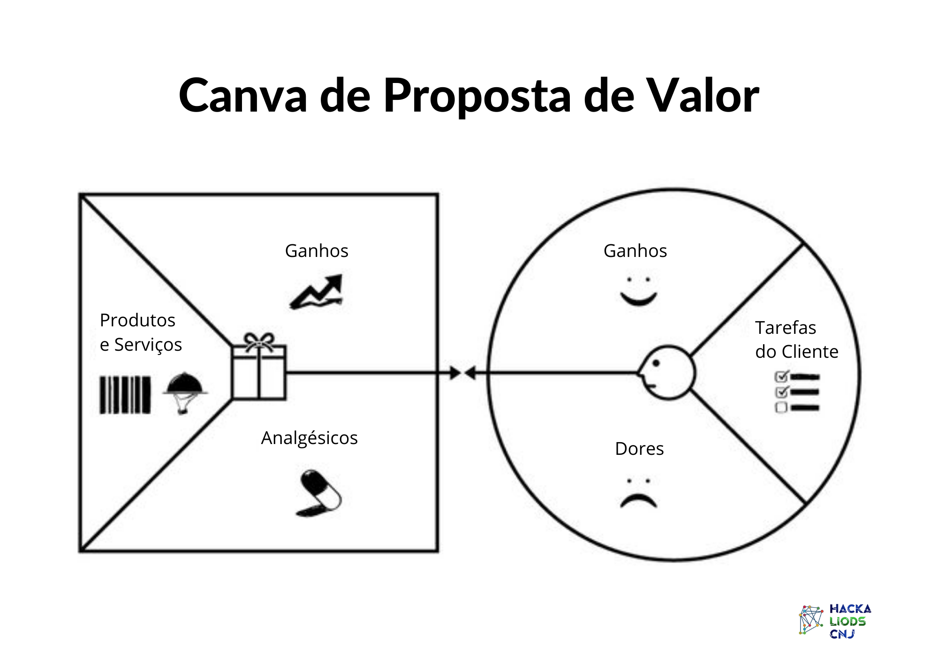
Interface intuitiva
Estruturar dados de processos jurídicos
Não disponibilizar dados pessoais ou sensíveis (LGPD)
Encontrar com facilidade processos ambientais sobre determinada região
Algoritmo de estruturação de textos jurídicos
Fazer a pesquisa
Plotar dados estruturados em mapa para melhor visualização
É muito difícil encontrar os processos ambientais por localização
Sistema facilita encontrar processos por localização
Não precisa de conhecimento jurídico
Os dados para encontrar os processos não estão nas peças disponibilizadas (acórdão)

Slide 10

Vamos medir como está o desenvolvimento da sua equipe na criação da solução para o desafio escolhido até aqui?
*É um termômetro para a organização melhorar sempre. Assim como vocês, buscamos entregar o melhor nos nossos serviços.

Slide 11
1- Conseguiram desenvolver o toró de ideias?
Sim. Fizemos um brainstorm.
De todas que surgiram, escolheram as que iriam para a votação e tomaram a decisão de qual vai continuar? Descrevam de forma simplificada.
Das ideias que surgiram, escolhemos a vencedora por discussão e votação, levando em consideração aquilo que mais resolveria o problema do usuário, mesmo que o desafio seja ambicioso para resolver no período curto de três dias.

Slide 12
Conversar com os mentores têm auxiliado na tomada de decisão da equipe?
Sim. A Elaine Cestari foi muito prestativa.
Levando em conta que temos algumas horas até o final da maratona, quanto falta para a conclusão? Sejam sinceros com vocês. Aqui é um bom momento para pedir auxílio ao mentor.
Estamos bem avançados:
Já temos uma primeira versão dos dados sintéticos.
Todas as IA já estão construídas e funcionando.
As florestas já estão plotadas no mapa.
Os processos já estão plotados no mapa.
Ainda falta:
Subir em um servidor de testes.
Melhorar os dados sintéticos.

Slide 13
Pesquisa
Fizeram alguma pesquisa?
Fizemos pesquisas de:
desenvolvimento técnico;
Disponibilidade de dados públicos;
APIs abertas disponíveis;
Acórdãos do TJSP.
Qual a dor que o time quer resolver?
A necessidade do jurisdicionado de achar processos ambientais que versam sobre determinada região e encontrá-los de maneira fácil e intuitiva.

Slide 14

UM LEMBRETE!
Fiquem tranquilos que a entrega de domingo não precisa seguir estritamente o que foi entregue neste canva

Slide 15



OBRIGADO POR SER PROTAGONISTA DA PROTEÇÃO DO PLANETA!
Realização
Patrocinador Diamante
Organização

